Slide 1
INVENTIONS
Pour être au courant
des nouvelles tendances du design

Slide 2
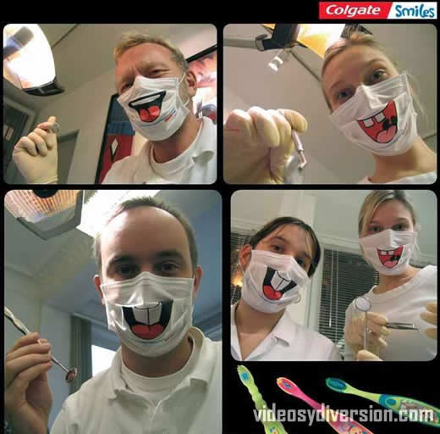
Masques pour que la visite des enfants chez le dentiste soit plus rigolote

Slide 3
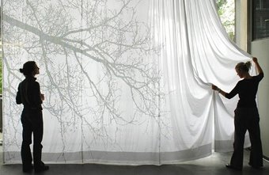
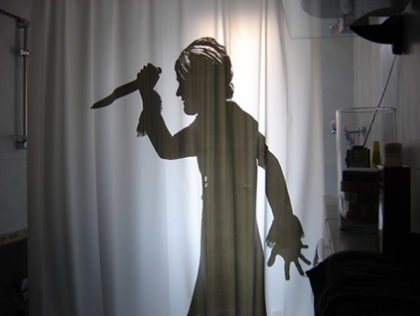
Rideaux imitant l’ombre
d’un arbre
Rideaux de bain modèle “psychose”

Slide 4
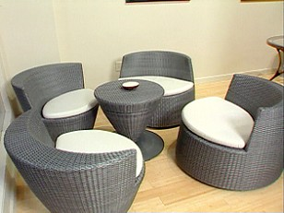
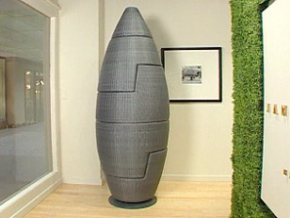
Ensemble
de sièges
Emboîtés ils forment un suppositoire surprenant

Slide 5
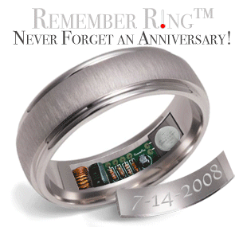
ANNEAU PENSE-BETE
A la date
enregistrée,
il chauffe
pour rappeler
au détenteur
le motif de
la date
...

Slide 6
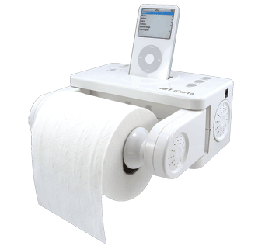
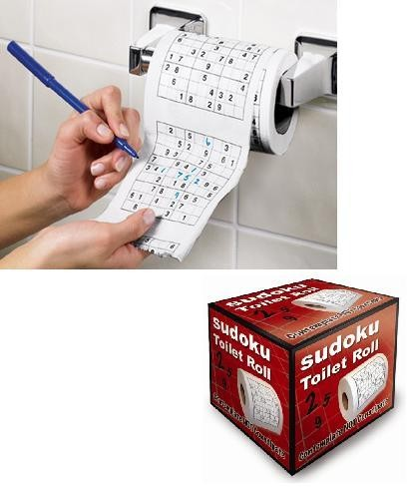
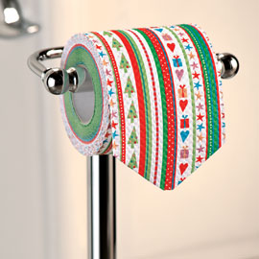
PQ avec musique, déco de Noël
ou Sudoku

Slide 7
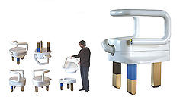
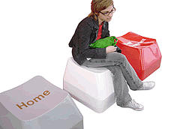
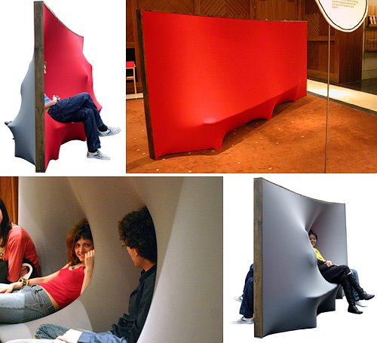
VARIETES
DE SIEGES

Slide 8
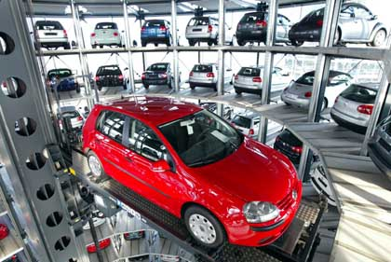

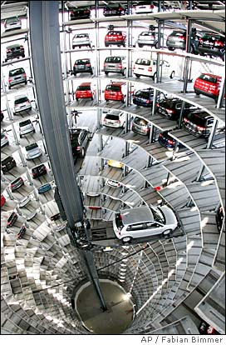
Garage “ruche”
Colle instantanée

Slide 9
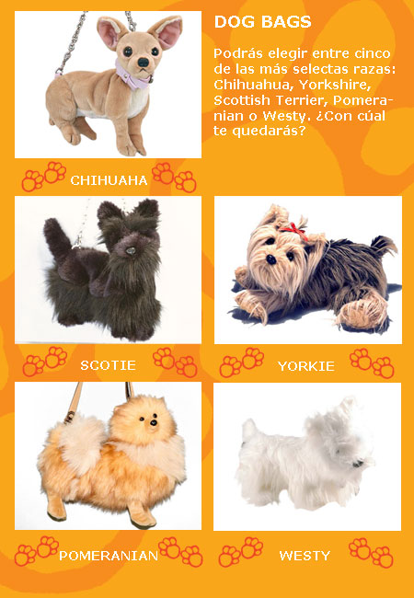
Sac en forme d‘animal domestique

Slide 10
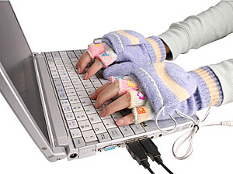
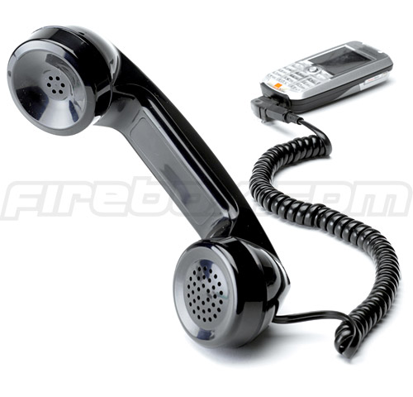
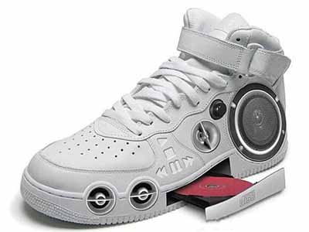
Gants contre le froid avec connection USB
Portable pour nostalgiques
Chaussure
Hi-fi

Slide 11
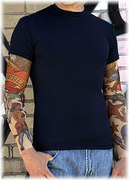
Chemise avec
manches tatouées

Slide 12
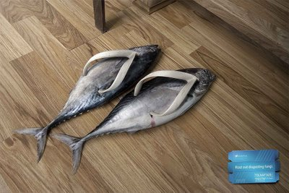
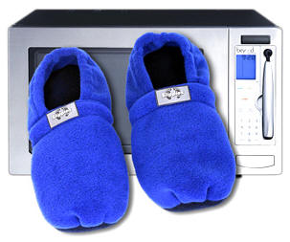

Chaussures
Chaussures à chauffer au micro-ondes

Slide 13
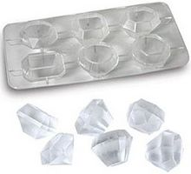
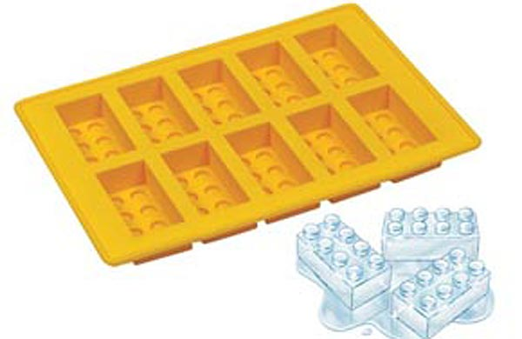
Glaçons en forme de diamants
Glaçons imitant
des pièces de Lego

Slide 14
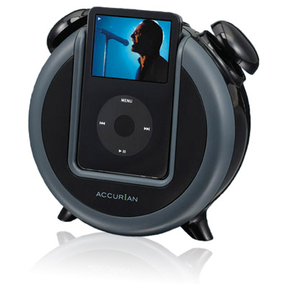
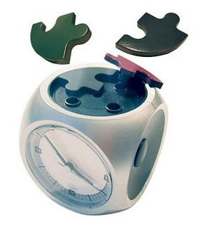
Réveils matin
Faire le puzzle pour
qu’il s’éteigne (grrr..)
Pour se réveiller avec sa mélodie favorite

Slide 15
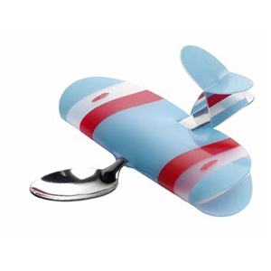
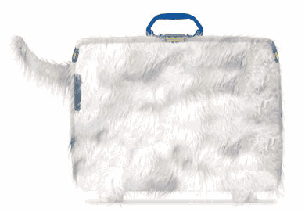
Cuillère-avion pour que
les enfants mangent tout
Valise-chien qui grogne, aboie, remue la queue et répond à l’appel du maître

Slide 16
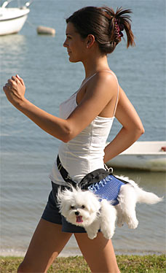
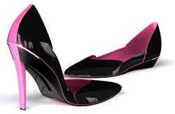
Talon pliable
Banane pour porter le chien-chien

Slide 17
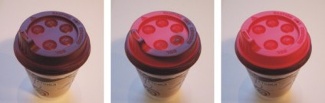
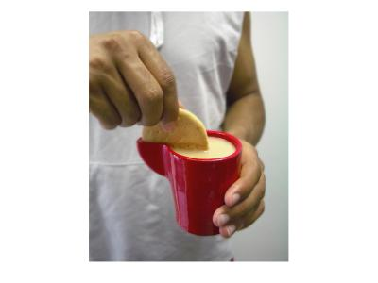
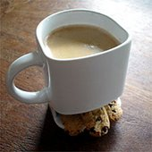
Verre qui change de couleur avec la température
Porte-Biscuits
Pour
le café

Slide 18
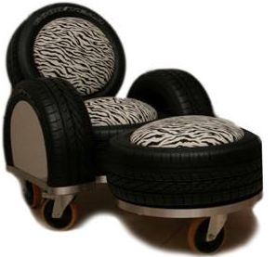
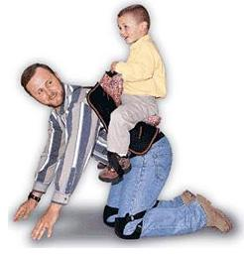
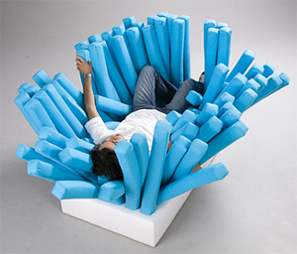

Fauteuils pour les travailleurs de Michelin
Pour jouer
au petit cheval
Pour ceux
qui dorment n’importe où
Fauteuil Bibliothéque

Slide 19
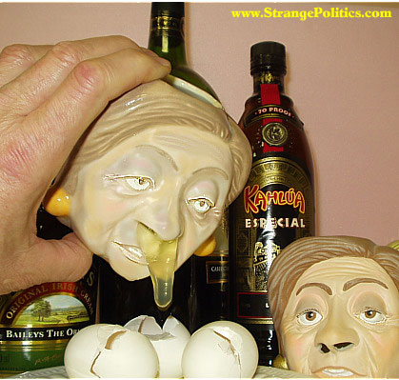


Séparateur de blancs d’oeufs
Passe-montagnes

Slide 20
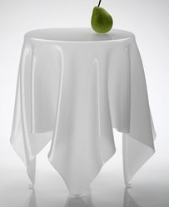
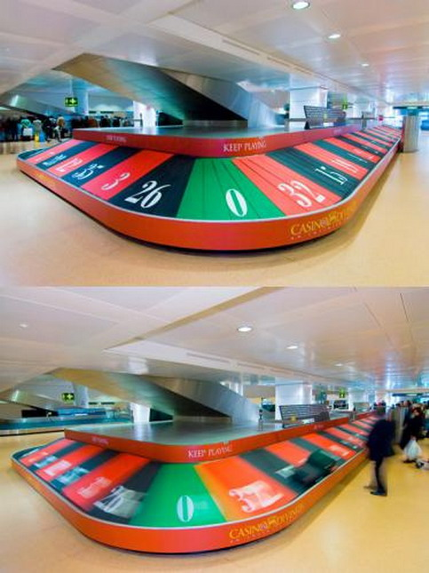
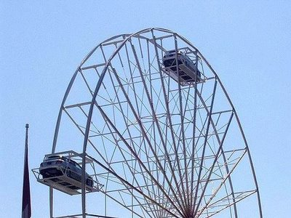
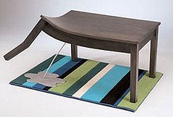
Tapis à bagages d’aéroport
imitant une roulette
Table sans pieds
Table pisseuse
Grande Roue pour rester en voiture

Slide 21
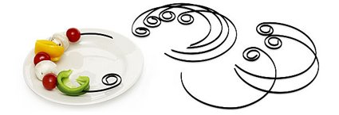
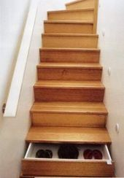
Brochettes courbées
pour barbecue
Escaliers à tiroirs

